Slide 1
About Pets in Britain.

Slide 2
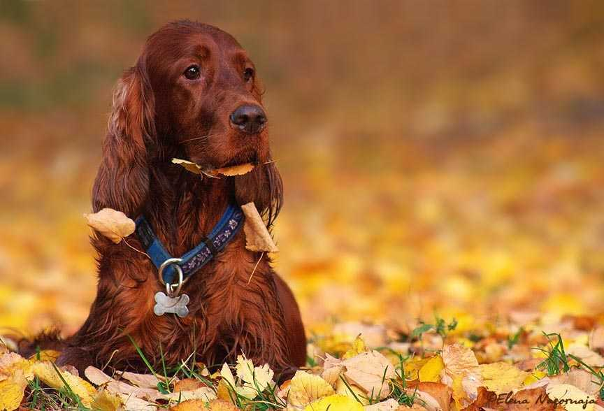
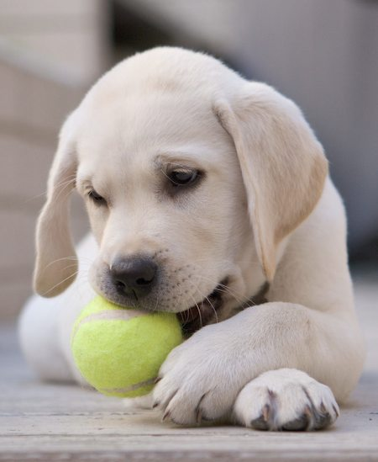
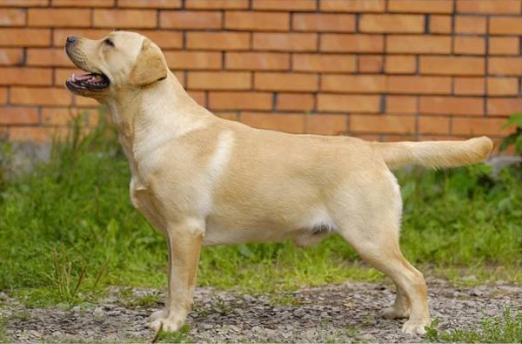
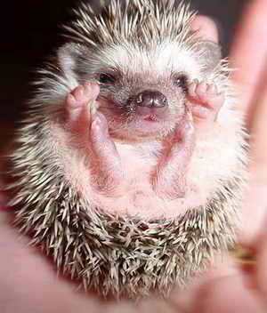
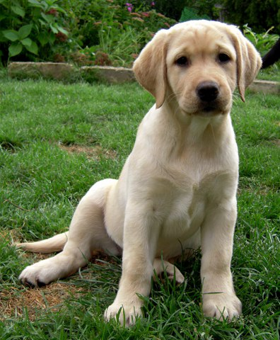
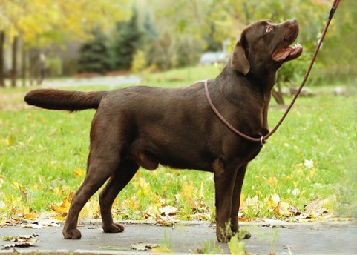
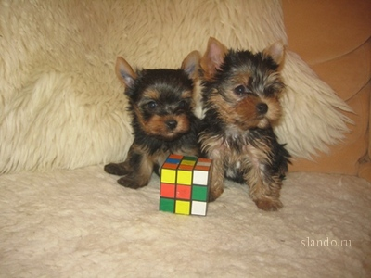
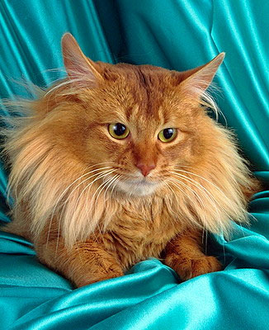
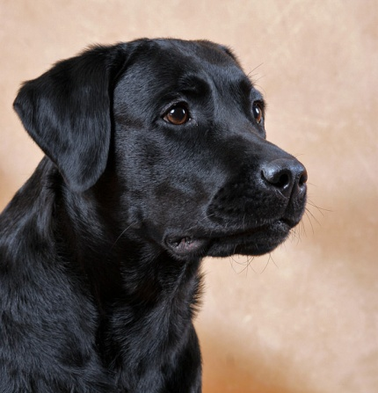
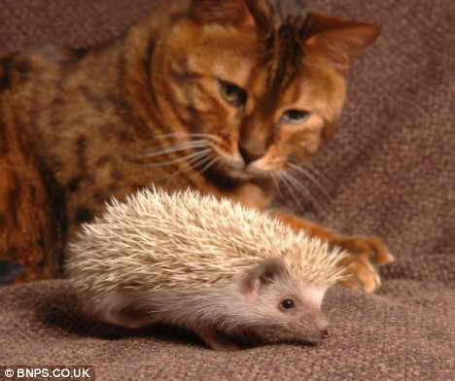
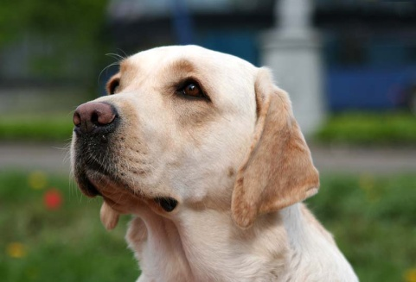
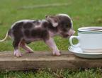
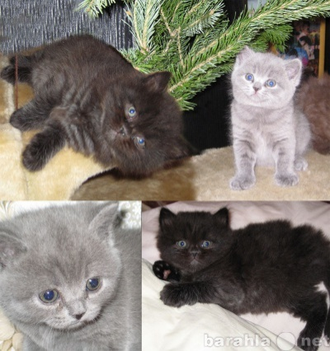
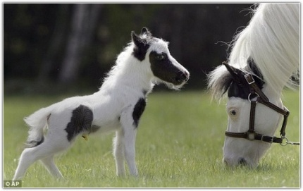
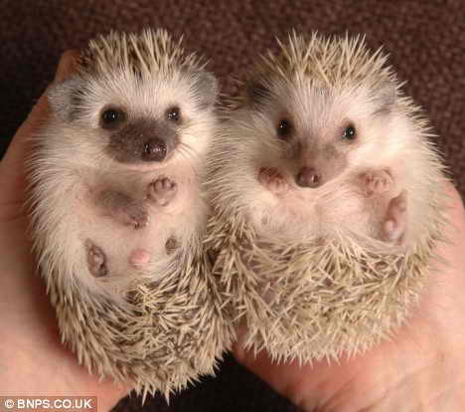
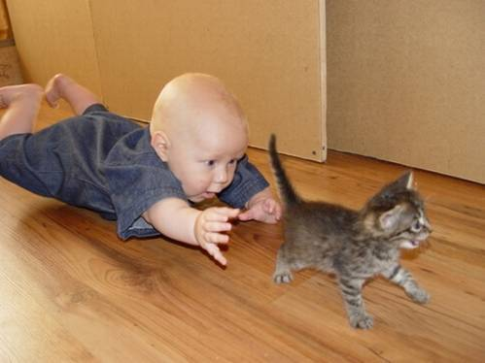
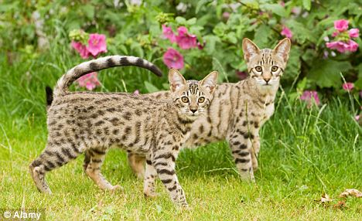

Slide 3
Popular pet’s names in Britain
Direct Line gives top popular names. For cats: 1. Molly. 2. Charlie.
3. Tiger. 4.Poppy. 5. Oskar. For dogs.
1. Molly. 2. Max. 3. Charlie. 4. Holly. 5. Poppy.

Slide 4
Названия питомцев в честь звёзд.
Как сообщает Direct Line, проводившая исследование регистраций домашних любимцев, в последнее время участились случаи, когда люди называют своих питомцев в честь звезд. Так на 46% возросло количество кошечек по Кэйли, названных в честь певицы Кэйли Миноуг, а на 25% увеличилось число желающих назвать пса или кота Уэйном в честь футболиста Уэйна Руни. Также британцы пытаются «увековечить» в своих домашних питомцах полюбившихся литературных персонажей, например, Гендальфа или Гарри Поттера.

Slide 5
Популярность пород.
ВЕЛИКОБРИТАНИЯ 1. Йоркширский терьер - 25665 2. Лабрадор ретривер - 25456 3. Немецкая овчарка - 18986 4. Уэст-хайленд-уайт-терьер - 18688 5. Кавалер-кинг-чарлз-спаниэль - 16833 6. Золотистый ретривер - 15983 7. Кокер-спаниэль - 12866 8. Английский спрингер-спаниэль - 11349 9. Стаффордширский терьер - 7609 10. Все пудели - 7224
РОССИЯ (всего зарегистрированных щенков - 108211) 1. Американский стаффордширский терьер - 8366 2. Среднеазиатская овчарка - 7645 3. Таксы - 7162 4. Кавказская овчарка - 6911 5. Чау-чау - 4930 6. Пекинес - 4162 7. Американский коккер-спаниель - 4055 8. Ротвейлер - 4038 9. Шар-пей - 2874 10. Пудели - 2828 11. Французский бульдог - 2600 12. Немецкая овчарка - 2415 13. Немецкий боксер - 2294 14. Доберман - 2171 15. Мастино наполетано - 2086 16. Русский черный терьер - 2042 17. Мопс - 2004

Slide 6
Экзотические питомцы Великобритании
В Британии появятся 'суперкоты' весом 15 кг. Породу домашних 'суперкотов ' весом 15 кг выведут благодаря скрещиванию домашних животных и диких кошачьих. Семь миллионов домашних кошек, самых популярных в Великобритании домашних животных, получат грозного соперника, после того, как селекционеры закончат выведение гибридных пород кошачьих из диких жителей пустынь и саванн Африки.
Карманные свинки
Ферма, расположенная в Девоне, Англия, получила награду за девятилетнюю программу по выращиванию миниатюрных свиней. Свинки, которые примерно в пять раз меньше обычных своих сородичей, радовали посетителей фермы "Пеннивел".
Африканские карликовые ежики в Европе, а особенно в Великобритании новый модный маст-хэв, иными словами модная тенденция, теперь модно заводить в качестве домашнего животного не хомячка, а ежика, причем самого маленького - африканского карликового ежа.
Можно даже сказать, что в дождливой и консервативной Великобритании начался настоящий бум - люди записываются в очередь на приобретение карманного ежика, многим приходится ожидать модного домашнего питомца около года.

Slide 7
Интересно знать.
У большинства семей в Великобритании есть один или более одного питомца.
Собаки -самые популярные питомцы и их около 6 миллионов в Британии.
Вторые по популярности- кошки, их около- 5 миллионов.
Третьи по популярности- попугаи.
В Великобритании более 12 миллионов питомцев
В Великобритании открылаcь служба переливания крови для собак
Лондонский ресторан предлагает меню для собак
Собаки видят все в черно-белом цвете.
Кошки мурлычут, когда они счастливы.
Хомяк в колесе может пробежать 9 км за одну ночь.
Была кошка, которая жила 33 года.
У одной кошки появилось на свет 13 котят.

